Slide 1
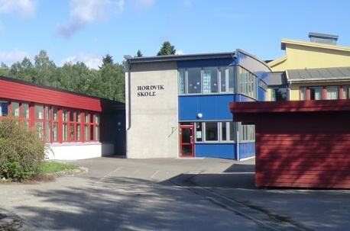
Hordvik skole
Aktiv læring i samspill
UKEPLAN FOR 2.TRINN
Uke 22
PÅ SKOLEN | MANDAG | TIRSDAG | ONSDAG | TORSDAG | FREDAG
Tema: | Morgensamling Engelsk Matte ARO | Morgensamling Tredeling - Skrive - Mattemaraton - Ute | Morgensamling Gym Mattemaraton K&H | Morgensamling Norsk Utelek Musikk | Morgensamling Norsk Norsk Engelsk
DAGEN SLUTTER: | 12.45 | 12.45 | 13.45 | 12.45 | 12.45
Ukelekse
 | Mattemaraton: Jobb minst 20 minutter hver dag.

Slide 2
Hordvik skole
Aktiv læring i samspill
LÆRINGSMÅL |  | UKENS INFO
Lese | Jeg kan lytte til en tekst og beskrive hva den handler om | De siste ukene har vi vært mye på tur med elevene for å utnytte det fine været, men opplever stadig utfordringer med at flere av elevene ikke tar beskjeder fra voksne, går vekk fra turrekken, og at de generelt er veldig negative til å gå på tur. Vi tar derfor en pause fra turgåing denne uken. Torsdag i neste uke, 6.juni, er det derimot felles tur for hele småtrinnet. Da går turen til Hakkebakkeskogen. Elia skal bytte skole og har sin siste skoledag her hos oss denne fredagen. Vi gjør litt ekstra stas på henne denne dagen og ønsker henne masse lykke til på ny skole! Mvh Sandra, Benedicte, Hilde og Gry
Skrive | Jeg vet hvor jeg skal plassere noen av bokstavene i bokstavhus
Regne | Fortsette den gode innsatsen på mattemaraton!
Engelsk | Jeg kan skrive noen ord på engelsk
 | Jeg snakker fint til både voksne og barn på skolen
KONTAKTINFORMASJON: FAU: fauhordvikskole@gmail.com Vi bruker Vigilo til standard kommunikasjon og fraværsmeldinger. Ved planlagt fravær er det ønskelig at dette meldes i god tid. Ved sykdom og annet akutt fravær må det meldes i Vigilo senest kl. 08.00. Hvis dere ikke har fått meldt inn før kl. 08.00, må dere ringe kontoret for å gi beskjed (tlf: 53 03 67 00) Dersom dere skal sende informasjon som inneholder personopplysninger ønsker vi at dere bruker kontaktskjemaet som ligger på skolens hjemmeside.

